Slide 1
GIAO THỨC AN TOÀN MẠNG
Bài 3.2. An toàn tầng giao vận

Slide 2
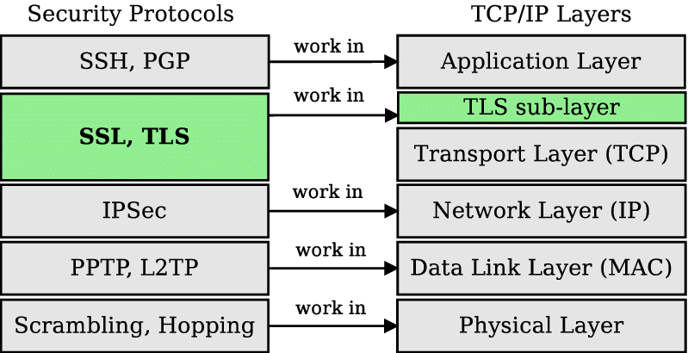
Giao thức an toàn trên TCP/IP stack

Slide 3
1
Bộ giao thức SSL/TLS
2
Bộ giao thức SSH

Slide 4
Mục tiêu bài học
Kiến thức
Hiểu được cơ chế bảo vệ tầng ứng dụng bằng các giao thức an toàn ở tầng thấp hơn
Nắm bắt được cơ chế hoạt động của một số bộ giao thức an toàn ở tầng giao vận
Kỹ năng
Phân tích hoạt động của giao thức qua việc chặn thu lưu lượng mạng

Slide 5
Tài liệu tham khảo
Giáo trình "Giao thức an toàn mạng máy tính"// Chương 4 "Các giao thức bảo mật dịch vụ"
André Perez, "Network Security"//Chapter 6.2 "SSH Protocol", Wiley, 2014
Tech School, "A complete overview of SSL/TLS and its cryptographic system", https://dev.to/techschoolguru/a-complete-overview-of-ssl-tls-and-its-cryptographic-system-36pd
Ghanshyam Patel, "SSL and TLS", https://www.slideshare.net/ghanshyam2255/security-at-the-transport-layer-ssl-and-tls
wolfSSL, "Differences between SSL and TLS Protocol Versions", https://www.wolfssl.com/differences-between-ssl-and-tls-protocol-versions/

Slide 6
1
Bộ giao thức SSL/TLS
2
Bộ giao thức SSH

Slide 7
1
Tổng quan về SSL/TLS
2
Giao thức Record
Giao thức Handshake
3

Slide 8
1
Tổng quan về SSL/TLS
2
Giao thức Record
Giao thức Handshake
3

Slide 9
Tài liệu tham khảo bổ sung
Muhammad Rizwan Asghar, Network Defence and Countermeasures, Lectures 8 & 9 [https://www.cs.auckland.ac.nz/courses/compsci726s2c/lectures/ra-2017/]
SSL Socket Communication [https://sites.google.com/site/ddmwsst/create-your-own-certificate-and-ca/ssl-socket-communication]
Transport Layer Security [https://en.wikipedia.org/wiki/Transport_Layer_Security]
Chhatra Thapa, Transport Layer Security (Slides) [https://www.slideshare.net/chhatrathapa1/avl-presentation-15664106]

Slide 10
Lịch sử phát triển
SSL 1.0 (????): never publicly released
SSL 2.0 (1995-2011): many security flaws
SSL 3.0 (1996-2015): many security flaws
TLS 1.0 (1999-2020): not secure now
incompatible with SSL 3.0
can be downgraded to SSL 3.0
TLS 1.1 (2006-2020): not secure now
TLS 1.2 (2008): OK
TLS 1.3 (10/2018): OK

Slide 11
Một số tấn công vào SSL/TLS
BEAST (CVE-2011-3389): Điểm yếu về sử dụng IV trong mã hóa CBC của SSL 3.0 và TLS 1.0
CRIME (CVE-2012-4929): Là một điểm yếu trong quá trình nén của TLS (TLS 1.0, 1.1, 1.2)
BREACH (CVE-2013-3587): Gần giống CRIME tuy nhiên dựa trên điểm yếu là quá trình nén của HTTP Response.
POODLE (CVE-2014-3566): Tấn công Padding Oracle lên SSL 3.0 (hoặc hạ cấp TLS 1.0 xuống SSL 3.0)
Heartbleed (CVE-2014-0160): Lỗ hổng trong cài đặt mở rộng HeartBeat trong OpenSSL cho phép đọc nội dung RAM
SWEET32 (CVE-2016-2183): Birthday attacks against TLS ciphers with 64bit block size
ROBOT (CVE-2017-13099): Lỗ hổng trong SSL/TLS Handshake bằng RSA với padding PKCS #1 v1.5.
Notes:
ROBOT:
https://robotattack.org/,
https://nvd.nist.gov/vuln/detail/CVE-2017-13099
CRIME and BREACH:
Both attacks are compression side channel attacks, however CRIME targets information compressed in HTTP requests through TLS compression, whilst BREACH targets information compressed in HTTP responses through HTTP compression.
https://www.acunetix.com/blog/articles/breach-attack/
Cấu hình SSL Cipher Suite cho Apache:
https://httpd.apache.org/docs/current/mod/mod_ssl.html#sslciphersuite

Slide 12
Các dịch vụ của SSL/TLS
Xác thực thực thể (1 chiều hoặc 2 chiều)
Thỏa thuận bộ tham số mật mã
Trao đổi khóa phiên
Nén dữ liệu
Bí mật dữ liệu
Xác thực (và toàn vẹn) dữ liệu

Slide 13
Giao thức trao đổi khóa
Algorithm | SSL 3.0 | TLS 1.0 | TLS 1.1 | TLS 1.2 | TLS 1.3
RSA | Yes | Yes | Yes | Yes | No
DH-RSA | Yes | Yes | Yes | Yes | No
DHE-RSA (*) | Yes | Yes | Yes | Yes | Yes
ECDH-RSA | No | Yes | Yes | Yes | No
ECDHE-RSA (*) | No | Yes | Yes | Yes | Yes
DH-DSS | Yes | Yes | Yes | Yes | No
DHE-DSS (*) | Yes | Yes | Yes | Yes | No
ECDH-ECDSA | No | Yes | Yes | Yes | No
ECDHE-ECDSA (*) | No | Yes | Yes | Yes | Yes
PSK | No | Yes | Yes | Yes
PSK-RSA | No | Yes | Yes | Yes
DHE-PSK (*) | No | Yes | Yes | Yes
ECDHE-PSK (*) | No | Yes | Yes | Yes
Kerberos | No | Yes | Yes | Yes
Notes:
[TLS 1.2: https://tools.ietf.org/html/rfc5246#appendix-A.5]
The following CipherSuite definitions require that the server provide an RSA certificate that can be used for key exchange. The server may request any signature-capable certificate in the certificate request message.
CipherSuite TLS_RSA_WITH_NULL_MD5 = { 0x00,0x01 };
CipherSuite TLS_RSA_WITH_NULL_SHA = { 0x00,0x02 };
CipherSuite TLS_RSA_WITH_NULL_SHA256 = { 0x00,0x3B };
CipherSuite TLS_RSA_WITH_RC4_128_MD5 = { 0x00,0x04 };
CipherSuite TLS_RSA_WITH_RC4_128_SHA = { 0x00,0x05 };
CipherSuite TLS_RSA_WITH_3DES_EDE_CBC_SHA = { 0x00,0x0A };
CipherSuite TLS_RSA_WITH_AES_128_CBC_SHA = { 0x00,0x2F };
CipherSuite TLS_RSA_WITH_AES_256_CBC_SHA = { 0x00,0x35 };
CipherSuite TLS_RSA_WITH_AES_128_CBC_SHA256 = { 0x00,0x3C };
CipherSuite TLS_RSA_WITH_AES_256_CBC_SHA256 = { 0x00,0x3D };
The following cipher suite definitions are used for server- authenticated (and optionally client-authenticated) Diffie-Hellman. DH denotes cipher suites in which the server's certificate contains the Diffie-Hellman parameters signed by the certificate authority (CA). DHE denotes ephemeral Diffie-Hellman, where the Diffie-Hellman parameters are signed by a signature-capable certificate, which has been signed by the CA. The signing algorithm used by the server is specified after the DHE component of the CipherSuite name. The server can request any signature-capable certificate from the client for client authentication, or it may request a Diffie-Hellman certificate. Any Diffie-Hellman certificate provided by the client must use the parameters (group and generator) described by the server. Dierks & Rescorla Standards Track [Page 75] RFC 5246 TLS August 2008
CipherSuite TLS_DH_DSS_WITH_3DES_EDE_CBC_SHA = { 0x00,0x0D };
CipherSuite TLS_DH_RSA_WITH_3DES_EDE_CBC_SHA = { 0x00,0x10 };
CipherSuite TLS_DHE_DSS_WITH_3DES_EDE_CBC_SHA = { 0x00,0x13 };
CipherSuite TLS_DHE_RSA_WITH_3DES_EDE_CBC_SHA = { 0x00,0x16 };
CipherSuite TLS_DH_DSS_WITH_AES_128_CBC_SHA = { 0x00,0x30 };
CipherSuite TLS_DH_RSA_WITH_AES_128_CBC_SHA = { 0x00,0x31 };
CipherSuite TLS_DHE_DSS_WITH_AES_128_CBC_SHA = { 0x00,0x32 };
CipherSuite TLS_DHE_RSA_WITH_AES_128_CBC_SHA = { 0x00,0x33 };
CipherSuite TLS_DH_DSS_WITH_AES_256_CBC_SHA = { 0x00,0x36 };
CipherSuite TLS_DH_RSA_WITH_AES_256_CBC_SHA = { 0x00,0x37 };
CipherSuite TLS_DHE_DSS_WITH_AES_256_CBC_SHA = { 0x00,0x38 };
CipherSuite TLS_DHE_RSA_WITH_AES_256_CBC_SHA = { 0x00,0x39 };
CipherSuite TLS_DH_DSS_WITH_AES_128_CBC_SHA256 = { 0x00,0x3E };
CipherSuite TLS_DH_RSA_WITH_AES_128_CBC_SHA256 = { 0x00,0x3F };
CipherSuite TLS_DHE_DSS_WITH_AES_128_CBC_SHA256 = { 0x00,0x40 };
CipherSuite TLS_DHE_RSA_WITH_AES_128_CBC_SHA256 = { 0x00,0x67 };
CipherSuite TLS_DH_DSS_WITH_AES_256_CBC_SHA256 = { 0x00,0x68 };
CipherSuite TLS_DH_RSA_WITH_AES_256_CBC_SHA256 = { 0x00,0x69 };
CipherSuite TLS_DHE_DSS_WITH_AES_256_CBC_SHA256 = { 0x00,0x6A };
CipherSuite TLS_DHE_RSA_WITH_AES_256_CBC_SHA256 = { 0x00,0x6B };
[https://security.stackexchange.com/questions/120140/what-is-the-difference-between-dh-and-dhe]
In a "DH_RSA" cipher suite, the server's "permanent" key pair is a DH key pair. The public key is in the server's certificate. That certificate, like any certificate, has been signed by a CA, and that CA uses a RSA key pair (that's what the 'RSA' means in "DH_RSA").
In a "DHE_RSA" cipher suite, the server's permanent key pair has type RSA; the RSA public key is in the server's certificate (the cipher suite says nothing about the type of key used by the issuing CA, but it is usually RSA as well). When a client connects, the server generates a transient DH key pair and sends the public key to the client as a ServerKeyExchange message; the server signs that message with its permanent RSA private key.
Forward secrecy is a property defined relatively to ulterior theft of server secrets. "DHE_RSA" cipher suites provide forward secrecy because the actual key exchange secret (the DH private key) is transient, thus not saved by the server -- if the server does not save that key on its disk, then it should be immune to ulterior theft. Conversely, "DH_RSA" implies that the DH private key is stored somewhere on the server's hard disk, and if that key is stolen, then past recorded session can be decrypted.
One must note that some servers will keep they DH key pairs around for some time, usually in RAM; they don't make a new DH key pair for each client. This behaviour has some performance benefits but slightly weakens the forward secrecy, by definition. This really depends on the model you use to define "ulterior theft": are you talking about retrieving an old hard disk in a dumpster, or a malware that inspect RAM contents?

Slide 14
Thuật toán mã hóa
Algorithm | Key length | SSL 3.0 | TLS 1.1 | TLS 1.2 | TLS 1.3
AES GCM | 256, 128 | N/A | N/A | Secure | Secure
AES CCM |  | N/A | N/A | Secure | Secure
AES CBC |  | N/A | Secure | Secure | N/A
Camellia GCM | 256, 128 | N/A | N/A | Secure | Secure
Camellia CBC |  | N/A | Secure | Secure | N/A
ARIA GCM | 256, 128 | N/A | N/A | Secure | Secure
ARIA CBC |  | N/A | Secure | Secure | N/A
SEED CBC | 128 | N/A | Secure | Secure | N/A
...

Slide 15
Toàn vẹn và Xác thực dữ liệu
Algorithm | SSL 3.0 | TLS 1.0 | TLS 1.1 | TLS 1.2 | TLS 1.3
HMAC-MD5 | Yes | Yes | Yes | Yes | No
HMAC-SHA1 | Yes | Yes | Yes | Yes | No
HMAC-SHA256/384 | No | No | No | Yes | No
AEAD | No | No | No | Yes | Yes
GOST 28147-89 IMIT | No | Yes | Yes | Yes
GOST R 34.11-94 | No | Yes | Yes | Yes
AEAD = Authenticated Encryption with Associated Data

Slide 16
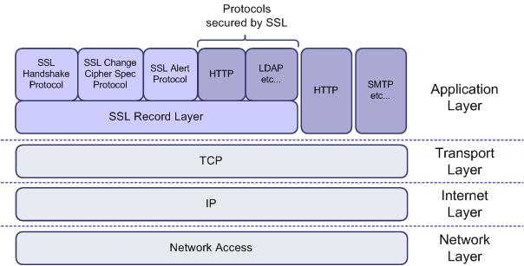
SSL in TCP/IP Stack
Kiến trúc không thay đổi qua các phiên bản
Chỉ có sự thay đổi trong từng giao thức con
Notes:
SSL is a layered protocol and consists of four sub-protocols:
SSL Handshake Protocol
SSL Change Cipher Spec Protocol
SSL Alert Protocol
SSL Record Layer
SSL nằm ở tầng ứng dụng, bảo vệ các giao thức tầng ứng dụng khi chương trình ứng dụng hỗ trợ SSL.

Slide 17
1
Tổng quan về SSL/TLS
2
Giao thức Record
Giao thức Handshake
3

Slide 18
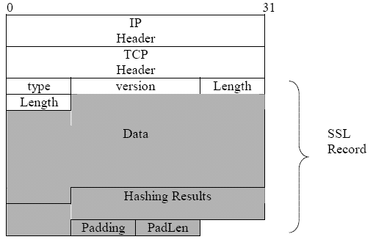
Giao thức Record
Notes:
https://www.ibm.com/support/knowledgecenter/en/SSB23S_1.1.0.15/gtps7/s5rcd.html

Slide 19
Giao thức Record
Content Type (1 byte):
20 (0x14): Change Cipher Spec
21 (0x15): Alert
22 (0x16): Handshake
23 (0x17): Application Data
24 (0x18): Heartbeat

Slide 20
Giao thức Record
Protocol Version (2 byte):
0x0300: SSL 3.0
0x0301: TLS 1.0
0x0302: TLS 1.1
0x0303: TLS 1.2

Slide 21
Giao thức Record
Data Length (2 byte):
Không bao gồm các headers
Max = 16.348 (16KB)

Slide 22
Giao thức Record
Data:
Là payload
Có thể đã được nén
Có thể đã được mã hóa (cùng các trường phía sau)

Slide 23
Giao thức Record
MAC (Message Authentication Code):
Đảm bảo tính toàn vẹn
Đảm bảo tính xác thực

Slide 24
Giao thức Record
Padding + PadLen:
Phần đệm
Chỉ có nếu sử dụng mã khối

Slide 25
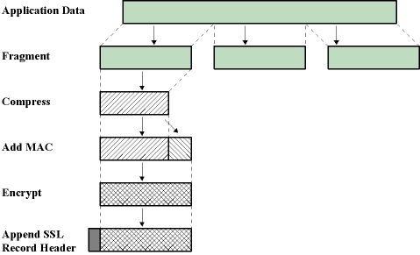
Record Protocol Operation
Notes:
https://www.cs.bham.ac.uk/~mdr/teaching/modules06/netsec/lectures/tls/tls.html

Slide 26
1
Tổng quan về SSL/TLS
2
Giao thức Record
Giao thức Handshake
3

Slide 27
Giao thức Handshake (0x16)
Handshake Type dec hex
-------------------------------------
HELLO_REQUEST 0 0x00
CLIENT_HELLO 1 0x01
SERVER_HELLO 2 0x02
CERTIFICATE 11 0x0b
SERVER_KEY_EXCHANGE 12 0x0c
CERTIFICATE_REQUEST 13 0x0d
SERVER_DONE 14 0x0e
CERTIFICATE_VERIFY 15 0x0f
CLIENT_KEY_EXCHANGE 16 0x10
FINISHED 20 0x14

Slide 28
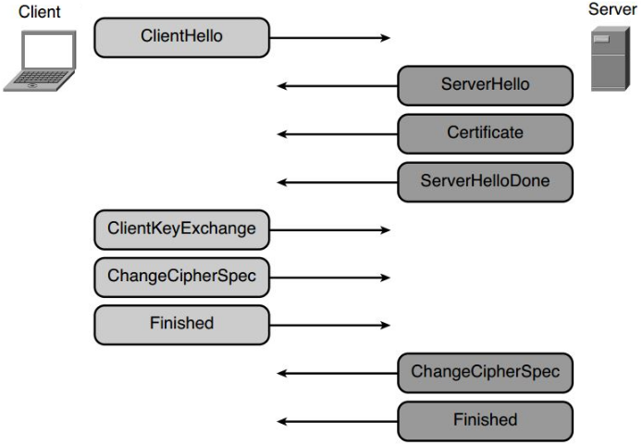
Giao thức Handshake

Slide 29
Giao thức Handshake
Client khởi xướng phiên với "ClientHello":
ClientVersion: Highest version
Random: 4-byte timestamp + 28 random bytes
SessionID:
Non-zero: new connection on existing session
Zero: new connection on new session
CipherSuiteList: Ordered list
CompressionList: Ordered list
Notes:
https://tools.ietf.org/html/rfc6101
http://blog.fourthbit.com/2014/12/23/traffic-analysis-of-an-ssl-slash-tls-session
Dữ liệu trong Handshake Message Data của gói tin ClientHello bao gồm:
Version: Cho biết version mà client hỗ trợ, version càng cao thì càng ưu tiên (ví dụ client và server cùng hỗ trợ TLS 1.1 và 1.2, thì TLS 1.2 sẽ được sử dụng).
Random: Là một con số ngẫu nhiên được dùng để tạo ra master key. Giá trị này có được bằng cách kết hợp ngày tháng năm của client (dài 4-byte) và một con số ngẫu nhiên giả dài 28-byte.
Session ID: Nếu đây là một session mới thì session ID là null. Nếu client muốn kết nối lại một session đã có sẵn thì ID của session đó sẽ được dùng làm session ID.
Cipher Suites: Liệt kê những thuật toán encryption và hash mà client hỗ trợ, ví dụ TLS_RSA_WITH_AES_128_CBC_SHA.
Compression Methods: Các phương pháp nén gói tin mà client hỗ trợ.

Slide 30
ClientHello Message (0x01)
struct {
ProtocolVersion client_version;
Random random;
SessionID session_id;
CipherSuite cipher_suites<2..2^16-1>;
CompressionMethod compression_methods<1..2^8-1>;
Extension extensions<0..2^16-1>;
} ClientHello;

Slide 31
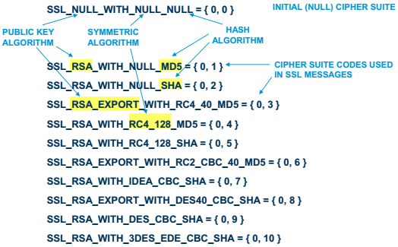
ClientHello Message: Cipher Suites
Notes:
[TLS 1.2: https://tools.ietf.org/html/rfc5246#appendix-A.5]
The following CipherSuite definitions require that the server provide an RSA certificate that can be used for key exchange. The server may request any signature-capable certificate in the certificate request message.
CipherSuite TLS_RSA_WITH_NULL_MD5 = { 0x00,0x01 };
CipherSuite TLS_RSA_WITH_NULL_SHA = { 0x00,0x02 };
CipherSuite TLS_RSA_WITH_NULL_SHA256 = { 0x00,0x3B };
CipherSuite TLS_RSA_WITH_RC4_128_MD5 = { 0x00,0x04 };
CipherSuite TLS_RSA_WITH_RC4_128_SHA = { 0x00,0x05 };
CipherSuite TLS_RSA_WITH_3DES_EDE_CBC_SHA = { 0x00,0x0A };
CipherSuite TLS_RSA_WITH_AES_128_CBC_SHA = { 0x00,0x2F };
CipherSuite TLS_RSA_WITH_AES_256_CBC_SHA = { 0x00,0x35 };
CipherSuite TLS_RSA_WITH_AES_128_CBC_SHA256 = { 0x00,0x3C };
CipherSuite TLS_RSA_WITH_AES_256_CBC_SHA256 = { 0x00,0x3D };
The following cipher suite definitions are used for server- authenticated (and optionally client-authenticated) Diffie-Hellman. DH denotes cipher suites in which the server's certificate contains the Diffie-Hellman parameters signed by the certificate authority (CA). DHE denotes ephemeral Diffie-Hellman, where the Diffie-Hellman parameters are signed by a signature-capable certificate, which has been signed by the CA. The signing algorithm used by the server is specified after the DHE component of the CipherSuite name. The server can request any signature-capable certificate from the client for client authentication, or it may request a Diffie-Hellman certificate. Any Diffie-Hellman certificate provided by the client must use the parameters (group and generator) described by the server. Dierks & Rescorla Standards Track [Page 75] RFC 5246 TLS August 2008
CipherSuite TLS_DH_DSS_WITH_3DES_EDE_CBC_SHA = { 0x00,0x0D };
CipherSuite TLS_DH_RSA_WITH_3DES_EDE_CBC_SHA = { 0x00,0x10 };
CipherSuite TLS_DHE_DSS_WITH_3DES_EDE_CBC_SHA = { 0x00,0x13 };
CipherSuite TLS_DHE_RSA_WITH_3DES_EDE_CBC_SHA = { 0x00,0x16 };
CipherSuite TLS_DH_DSS_WITH_AES_128_CBC_SHA = { 0x00,0x30 };
CipherSuite TLS_DH_RSA_WITH_AES_128_CBC_SHA = { 0x00,0x31 };
CipherSuite TLS_DHE_DSS_WITH_AES_128_CBC_SHA = { 0x00,0x32 };
CipherSuite TLS_DHE_RSA_WITH_AES_128_CBC_SHA = { 0x00,0x33 };
CipherSuite TLS_DH_DSS_WITH_AES_256_CBC_SHA = { 0x00,0x36 };
CipherSuite TLS_DH_RSA_WITH_AES_256_CBC_SHA = { 0x00,0x37 };
CipherSuite TLS_DHE_DSS_WITH_AES_256_CBC_SHA = { 0x00,0x38 };
CipherSuite TLS_DHE_RSA_WITH_AES_256_CBC_SHA = { 0x00,0x39 };
CipherSuite TLS_DH_DSS_WITH_AES_128_CBC_SHA256 = { 0x00,0x3E };
CipherSuite TLS_DH_RSA_WITH_AES_128_CBC_SHA256 = { 0x00,0x3F };
CipherSuite TLS_DHE_DSS_WITH_AES_128_CBC_SHA256 = { 0x00,0x40 };
CipherSuite TLS_DHE_RSA_WITH_AES_128_CBC_SHA256 = { 0x00,0x67 };
CipherSuite TLS_DH_DSS_WITH_AES_256_CBC_SHA256 = { 0x00,0x68 };
CipherSuite TLS_DH_RSA_WITH_AES_256_CBC_SHA256 = { 0x00,0x69 };
CipherSuite TLS_DHE_DSS_WITH_AES_256_CBC_SHA256 = { 0x00,0x6A };
CipherSuite TLS_DHE_RSA_WITH_AES_256_CBC_SHA256 = { 0x00,0x6B };

Slide 32
ClientHello Message: TLS 1.3 Cipher Suites
CipherSuite trong TLS 1.3 hoàn toàn không tương thích với các version trước
Thuật toán trao đổi khóa và xác thực được trảo đổi qua trường riêng trong thông điệp ClientHello
CipherSuite TLS_AEAD_HASH = VALUE;
--------------------------------------------------------------------
TLS_AES_128_GCM_SHA256 0x13,0x01}
TLS_AES_256_GCM_SHA384 {0x13,0x02}
TLS_CHACHA20_POLY1305_SHA256 {0x13,0x03}
TLS_AES_128_CCM_SHA256 {0x13,0x04}
TLS_AES_128_CCM_8_SHA256 {0x13,0x05}
Notes:
Source: https://tools.ietf.org/html/rfc8446
#section-4.1: In TLS, the cryptographic negotiation proceeds by the client offering the following four sets of options in its ClientHello
#appendix-B.4: Although TLS 1.3 uses the same cipher suite space as previous versions of TLS, TLS 1.3 cipher suites are defined differently, only specifying the symmetric ciphers, and cannot be used for TLS 1.2. Similarly, cipher suites for TLS 1.2 and lower cannot be used with TLS 1.3

Slide 33
Giao thức Handshake
Server trả lời với "ServerHello":
ServerVersion:
MIN(client suggested, highest supported)
Random: 4-byte timestamp + 28 random bytes
SessionID: provided by client or new
CipherSuite: Single choice
Compression: Single choice
Notes:
Để sử dụng SSL, user sẽ kết nối đến web server hỗ trợ SSL (SSL server) thông qua giao thức HTTPS. Phụ thuộc vào web server kết nối tới mà SSL còn được gọi là Transport Layer Security hay TLS. Tiếp theo, trình duyệt sẽ yêu cầu web server tự định danh, và web server sẽ gửi cho trình duyệt chứng chỉ số của nó, hay còn gọi là chứng chỉ SSL (SSL certificate). Khi trình duyệt nhận được chứng chỉ số của web server, nó sẽ thực hiện kiểm tra tính hợp lệ của chứng chỉ bằng cách kiểm tra chữ ký số của CA trên chứng chỉ đó. Nếu chữ ký số của CA hợp lệ thì trình duyệt sẽ tin tưởng chứng chỉ số của web server và chấp nhận public key của web server chứa trong chứng chỉ số đó.
Thông thường, web server không yêu cầu trình duyệt tự định danh, mà nó sẽ chứng thực user thông qua username và password.
Sau khi chứng thực xong, trình duyệt và web server sẽ tiếp tục trao đổi và thương lượng về thuật toán mã hóa mà chúng sẽ sử dụng và key dùng để mã hóa và giải mã dữ liệu.
(Client kiểm tra chữ ký trên certificate (nội dung + E_private keyCA_(H(nội dung))) bằng cách: lấy
khóa công khai của CA để giải mã được H(nội dung), rồi băm lại phần nội dung để so sánh xem có trùng với H(nội dung) hay ko).
Diffie-Hellman: Lưu ý là master_secret này đã là khóa phiên thực sự (đã được sinh từ mầm khóa g^{xy} mod p).

Slide 34
ServerHello Message (0x02)
struct {
ProtocolVersion server_version;
Random random;
SessionID session_id;
CipherSuite cipher_suite;
CompressionMethod compression_method;
Extension extensions<0..2^16-1>;
} ServerHello;

Slide 35
Giao thức Handshake
Sau hai bước này, client và server đã thương lượng xong các thuật toán mã, nén dữ liệu, thuật toán băm.
Notes:
Để sử dụng SSL, user sẽ kết nối đến web server hỗ trợ SSL (SSL server) thông qua giao thức HTTPS. Phụ thuộc vào web server kết nối tới mà SSL còn được gọi là Transport Layer Security hay TLS. Tiếp theo, trình duyệt sẽ yêu cầu web server tự định danh, và web server sẽ gửi cho trình duyệt chứng chỉ số của nó, hay còn gọi là chứng chỉ SSL (SSL certificate). Khi trình duyệt nhận được chứng chỉ số của web server, nó sẽ thực hiện kiểm tra tính hợp lệ của chứng chỉ bằng cách kiểm tra chữ ký số của CA trên chứng chỉ đó. Nếu chữ ký số của CA hợp lệ thì trình duyệt sẽ tin tưởng chứng chỉ số của web server và chấp nhận public key của web server chứa trong chứng chỉ số đó.
Thông thường, web server không yêu cầu trình duyệt tự định danh, mà nó sẽ chứng thực user thông qua username và password.
Sau khi chứng thực xong, trình duyệt và web server sẽ tiếp tục trao đổi và thương lượng về thuật toán mã hóa mà chúng sẽ sử dụng và key dùng để mã hóa và giải mã dữ liệu.
(Client kiểm tra chữ ký trên certificate (nội dung + E_private keyCA_(H(nội dung))) bằng cách: lấy
khóa công khai của CA để giải mã được H(nội dung), rồi băm lại phần nội dung để so sánh xem có trùng với H(nội dung) hay ko).
Diffie-Hellman: Lưu ý là master_secret này đã là khóa phiên thực sự (đã được sinh từ mầm khóa g^{xy} mod p).

Slide 36
Giao thức Handshake
+ Server gửi (các) chứng thư số (SSL certificate) của nó cho client
+ Client kiểm tra tính hợp lệ và chấp nhận khóa công khai của Server

Slide 37
Giao thức Handshake
Cho biết server đã gửi hết tất cả các thông tin mà nó có cho client.
Sau khi gửi thông điệp này, Server sẽ chờ đợi phản hồi từ phía Client

Slide 38
Giao thức Handshake
Client:
Sinh một Pre_Master_Secret (48 bytes)
Mã hóa nó bằng public key của server ➔ Về sau, nếu Server giải mã được thì Server coi như được xác thực
Thuật toán mã hóa đã thương lượng (VD: RSA)
Server:
Giải mã bằng private key của mình.
Bây giờ cả client và server đã có: PMK, Rc, Rs
(PMK, Rc, Rs) ➔ Master Key ➔ Session Keys
Notes:
https://www.ibm.com/support/knowledgecenter/en/SSFKSJ_7.1.0/com.ibm.mq.doc/sy10670_.htm
"For server authentication, the client uses the server's public key to encrypt the data that is used to compute the secret key. The server can generate the secret key only if it can decrypt that data with the correct private key."

Slide 39
Giao thức Handshake
Thông báo: từ lúc này tất cả các gói tin trao đổi giữa client và server đều sẽ được mã hóa bằng các thuật toán và session key đã thương lượng

Slide 40
Giao thức Handshake
Client:
Gói Finished (được mã hóa) để kết thúc quá trình thiết lập SSL tunnel.

Slide 41
Giao thức Handshake
Server:
+ Gửi hai gói tin tương tự Client để thông báo: từ nay các gói tin sẽ được mã hóa
+ Kết thúc quá trình thiết lập SSL tunnel.

Slide 42
Server có thể yêu cầu xác thực Client

Slide 43
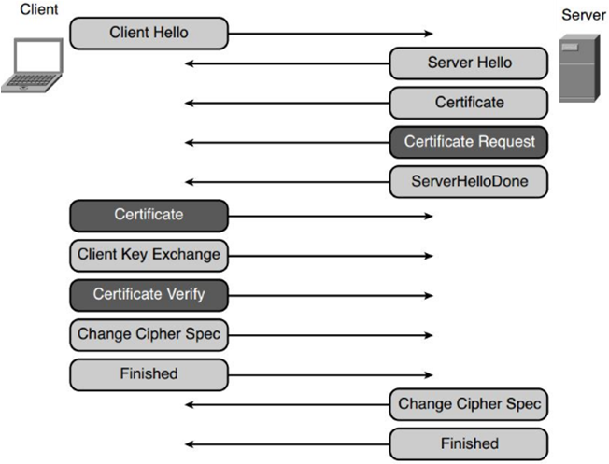
Trường hợp Server xác thực Client
Server:
+ Trước khi gửi gói tin ServerHelloDone, Server yêu cầu Client gửi Certificate

Slide 44
Trường hợp Server xác thực Client
Client gửi chứng thư số của mình cho Server

Slide 45
Trường hợp Server xác thực Client
Server CertificateVerify:
+ H = Hash(tất cả các message đã trao đổi trước đó)
+ Vs = Kiểm tra chữ ký của Client lên H
Client CertificateVerify:
+ H = Hash(tất cả các message đã trao đổi trước đó)
+ Vc = Ký lên H

Slide 46
1
Bộ giao thức SSL/TLS
2
Bộ giao thức SSH

Slide 47
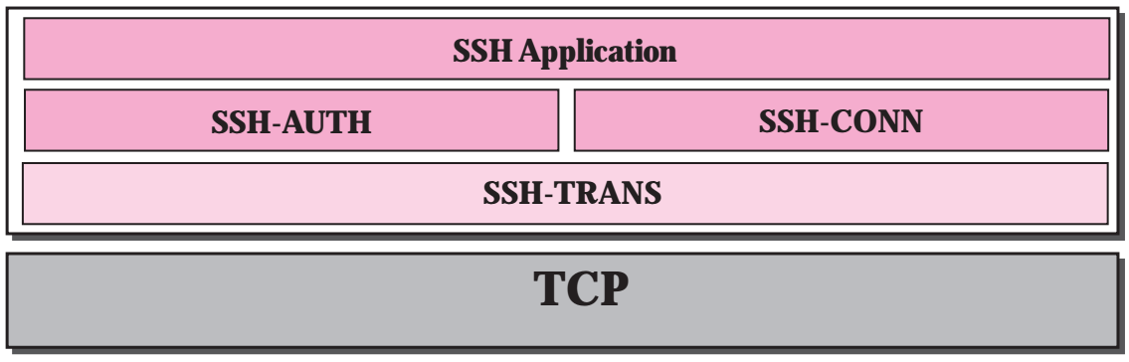
Kiến trúc giao thức SSH
Chức năng chủ yếu của SSH là remote login
Ngoài ra còn có chức năng khác: truyền file an toàn với SCP, SFTP
Nó có thể được sử dụng để bảo vệ bất kỳ ứng dụng mạng nào nhờ cơ chế port forwarding (tunneling)

Slide 48
1
Giao thức SSH-TRANS
2
Giao thức SSH-AUTH
Giao thức SSH-CONN
3
SSH Port Forwarding
4

Slide 49
1
Giao thức SSH-TRANS
2
Giao thức SSH-AUTH
Giao thức SSH-CONN
3
SSH Port Forwarding
4

Slide 50
SSH-TRANS: SSH Packet
pktl = Packet Length
pdl = Padding Length
Notes:
Kích thước của các trường được quy định tại Mục 6 "Binary Packet Protocol" của RFC 4253.

Slide 51
SSH-TRANS: Packet Exchanges

Slide 52
SSH-TRANS: Packet Exchanges
Client mở kết nối TCP tới Server
Không phải là một phần của SSH-TRANS

Slide 53
SSH-TRANS: Packet Exchanges
Chuỗi định danh client, server
Ví dụ: SSH-2.0-billsSSH_3.6.3q3<CR><LF>
Được sử dụng trong xác thực server

Slide 54
SSH-TRANS: Packet Exchanges
Thỏa thuận bộ thuật toán và tham số: client đề xuất nhiều, server lựa chọn một bộ
Bộ thuật toán: trao đổi khóa, mã hóa, xác thực, nén

Slide 55
SSH-TRANS: Packet Exchanges
Trao đổi khóa (Diffie-Hellman)
Server được xác thực (bằng mật mã khóa công khai) trong quá trình trao đổi khóa
Notes:
Chi tiết về trao đổi khóa, xác thực server: https://www.cisco.com/c/en/us/about/press/internet-protocol-journal/back-issues/table-contents-46/124-ssh.html

Slide 56
SSH-TRANS: Packet Exchanges
Báo hiệu việc kết thúc trao đổi khóa
Từ thời điểm này, hai bên đã có khóa chung để mã hóa mọi thông điệp

Slide 57
SSH-TRANS: Packet Exchanges
Client yêu cầu dịch vụ
Dịch vụ: SSH-AUTH hoặc SSH-CONN

Slide 58
Server Authentication
Sử dụng mật mã khóa công khai
Gọi là SSH Server Host Key (K_{S})
Một server có thể có nhiều Host Key
Nhiều server có thể có chung một Host Key
Mô hình tin cậy
Client quản lý danh sách các khóa công khai của các server tin cậy
Sử dụng PKI

Slide 59
Key Exchange and Server Authentication
Notes:
Ký hiệu trên hình này: phía trên mũi tên là thông điệp được truyền đi, phía dưới mũi tên là giải thích cách tính ra thông điệp (và một số thao tác mà bên gửi thực hiện)
Việc ký lên H có thể kéo theo việc sử dụng một hàm băm nào đó khác với hàm băm để tính ra H [https://www.cisco.com/c/en/us/about/press/internet-protocol-journal/back-issues/table-contents-46/124-ssh.html]
Ver(Ks) có nghĩa là client phải kiểm tra tính tin cậy của Ks, ví dụ, nó có nằm trong danh sách các khóa công khai của các SSH Server được tin cậy hay không.

Slide 60
Dẫn xuất khóa và...
session_id: H
Initial IV C-S: HASH(K || H || "A" || session_id)
Initial IV S-C: HASH(K || H || "B" || session_id)
Encryption key C-S: HASH(K || H || "C" || session_id)
Encryption key S-C: HASH(K || H || "D" || session_id)
Integrity key C-S: HASH(K || H || "E" || session_id)
Integrity key S-C: HASH(K || H || "F" || session_id)

Slide 61
1
Giao thức SSH-TRANS
2
Giao thức SSH-AUTH
Giao thức SSH-CONN
3
SSH Port Forwarding
4

Slide 62
SSH-AUTH
AuthenticationRequest
{
byte SSH_MSG_USERAUTH_REQUEST (50)
string user name
string service name
string method name
.... method-specific fields
}
Notes:
Các kiểu dữ liệu: byte, uint32, string,... được định nghĩa tại Mục 5. Data Type Representations Used in the SSH Protocols của RFC 4251: SSH Protocol Architecture.
user name: the authorization identity the client is claiming
service name: the facility to which the client is requesting access (typically the SSH Connection Protocol)
method name: the authentication method being used in this request: "publickey", "password", "hostbased" [Mục 7-9 của RFC 4252]

Slide 63
SSH-AUTH
AuthenticationRequest
{
byte SSH_MSG_USERAUTH_REQUEST (50)
string user name
string service name
string method name
.... method-specific fields
}
Các kiểu dữ liệu: byte, uint32, string,... được định nghĩa tại Mục 5 của RFC 4251: SSH Protocol Architecture.

Slide 64
SSH-AUTH
AuthenticationRequest
{
byte SSH_MSG_USERAUTH_REQUEST (50)
string user name
string service name
string method name
.... method-specific fields
}
Định danh của client (người dùng)

Slide 65
SSH-AUTH
AuthenticationRequest
{
byte SSH_MSG_USERAUTH_REQUEST (50)
string user name
string service name
string method name
.... method-specific fields
}
Dịch vụ muốn được thực thi sau khi xác thực thành công (thường là SSH Connection)

Slide 66
SSH-AUTH
AuthenticationRequest
{
byte SSH_MSG_USERAUTH_REQUEST (50)
string user name
string service name
string method name
.... method-specific fields
}
Phương thức xác thực được chọn (trong số các phương thức mà server hỗ trợ)
"publickey", "password", "hostbased"
"none" để yêu cầu danh sách
Notes:
publickey: The details of this method depend on the public-key algorithm chosen. In essence, the client sends a message to the server that contains the client's public key, with the message signed by the client's private key. When the server receives this message, it checks to see whether the supplied key is acceptable for authentication and, if so, it checks to see whether the signature is correct.
password: The client sends a message containing a plaintext password, which is protected by encryption by the Transport Layer Protocol.
hostbased: Authentication is performed on the client's host rather than the client itself. Thus, a host that supports multiple clients would provide authentication for all its clients. This method works by having the client send a signature created with the private key of the client host. Thus, rather than directly verifying the user's identity, the SSH server verifies the identity of the client host—and then believes the host when it says the user has already authenticated on the client side.

Slide 67
SSH-AUTH
AuthenticationRequest
{
byte SSH_MSG_USERAUTH_REQUEST (50)
string user name
string service name
string method name
.... method-specific fields
}
Tùy thuộc vào phương thức xác thực cụ thể được sử dụng

Slide 68
SSH-AUTH
AuthenticationFailure
{
byte SSH_MSG_USERAUTH_FAILURE (51)
name-list authentications that can continue
boolean partial success
}
AuthenticationSuccess
{
byte SSH_MSG_USERAUTH_SUCCESS (52)
}
Notes:
Các kiểu dữ liệu: byte, uint32, string,... được định nghĩa tại Mục 5. Data Type Representations Used in the SSH Protocols của RFC 4251: SSH Protocol Architecture.
"AuthenticationFailure" không có nghĩa là "xác thực thất bại" mà là "xác thực chưa thành công"; nếu trường 'name-list' không rỗng thì có nghĩa là server yêu cầu tiếp tục tiến hành xác thực với một trong các phương thức được chỉ ra trong 'name-list'.

Slide 69
SSH-AUTH: Một kịch bản điển hình
Notes:
Tư tưởng xác thực trong SSH như sau:
Nguyên tắc: phía Server quyết định những phương thức xác thực nào được phép sử dụng, phía Client tùy ý chọn một trong các phương thức mà Server cho phép. Cách tiếp cận này cho phép Server thực thi chính sách an toàn cần thiết, nhưng cũng đảm bảo tính linh hoạt, mềm dẻo cho phía Client, giúp cho Client có cơ hội sử dụng phương thức xác thực mà nó có khả năng hỗ trợ hoặc tiện lợi cho người dùng.
Thực thi:
Client gửi yêu cầu xác thực với phương thức có tên là "none"
Server gửi lại một danh sách các phương thức xác thực mà nó hỗ trợ
Client chọn một trong các phương thức mà Server đề xuất để gửi lại yêu cầu xác thực một lần nữa (với các tham số khác thích hợp)
Server thông báo kết quả xác thực.

Slide 70
1
Giao thức SSH-TRANS
2
Giao thức SSH-AUTH
Giao thức SSH-CONN
3
SSH Port Forwarding
4

Slide 71
SSH-CONN: Kịch bản điển hình

Slide 72
SSH-CONN
ChannelOpen
{
byte SSH_MSG_CHANNEL_OPEN (90)
string channel type
uint32 sender channel
uint32 initial window size
uint32 maximum packet size
.... channel type specific data follow
}

Slide 73
SSH-CONN
ChannelOpen
{
byte SSH_MSG_CHANNEL_OPEN (90)
string channel type
uint32 sender channel
uint32 initial window size
uint32 maximum packet size
.... channel type specific data follow
}
"session": thực thi ứng dụng từ xa
"x11": X Window System
"forwarded-tcpip": Remote Port Forwarding
"direct-tcpip": Local Port Forwarding
Notes:
session: Session refers to the remote execution of a program. The program may be a shell, an application such as file transfer or e-mail, a system command, or some built-in subsystem. When a session channel is opened, subsequent requests are used to start the remote program.
x11: This channel type refers to the X Window System, a computer software system and network protocol that provides a GUI for networked computers. X allows applications to run on a network server but be displayed on a desktop machine.
forwarded-tcpip: This channel type is remote port forwarding, as explained subsequently.
direct-tcpip: This channel type is local port forwarding, as explained subsequently.

Slide 74
SSH-CONN
ChannelOpen
{
byte SSH_MSG_CHANNEL_OPEN (90)
string channel type
uint32 sender channel
uint32 initial window size
uint32 maximum packet size
.... channel type specific data follow
}
Số hiệu kênh đối với sender của thông điệp này.
Hai bên có thể sử dụng hai số hiệu khác nhau để tham chiếu đến cùng một kênh.

Slide 75
SSH-CONN
ChannelOpen
{
byte SSH_MSG_CHANNEL_OPEN (90)
string channel type
uint32 sender channel
uint32 initial window size
uint32 maximum packet size
.... channel type specific data follow
}
Số byte tối đa được phép gửi cho sender của thông điệp này trước khi phải chờ đợi nó (sender của thông điệp này) gửi thông điệp điều chỉnh kích thước cửa sổ
Mỗi bên tự quyết định giá trị này

Slide 76
SSH-CONN
ChannelOpenConfirmation
{
byte SSH_MSG_CHANNEL_OPEN_CONFIRMATION(91)
uint32 recipient channel
uint32 sender channel
uint32 initial window size
uint32 maximum packet size
.... channel type specific data follows
}

Slide 77
SSH-CONN
ChannelOpenConfirmation
{
byte SSH_MSG_CHANNEL_OPEN_CONFIRMATION(91)
uint32 recipient channel
uint32 sender channel
uint32 initial window size
uint32 maximum packet size
.... channel type specific data follows
}
Số hiệu kênh đối với receiver của thông điệp này (tức là sender của thông điệp ChannelOpen)

Slide 78
SSH-CONN
ChannelOpenConfirmation
{
byte SSH_MSG_CHANNEL_OPEN_CONFIRMATION(91)
uint32 recipient channel
uint32 sender channel
uint32 initial window size
uint32 maximum packet size
.... channel type specific data follows
}
Số hiệu kênh đối với sender của thông điệp này

Slide 79
1
Giao thức SSH-TRANS
2
Giao thức SSH-AUTH
Giao thức SSH-CONN
3
SSH Port Forwarding
4

Slide 80
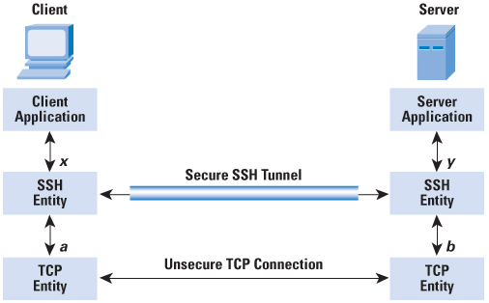
Ý tưởng về Port Forwarding
Notes:
SSH supports two types of port forwarding: local forwarding and remote forwarding. Local forwarding allows the client to set up a "hijacker" process. This process will intercept selected application-level traffic and redirect it from an unsecured TCP connection to a secure SSH tunnel. SSH is configured to listen on selected ports. SSH grabs all traffic using a selected port and sends it through an SSH tunnel. On the other end, the SSH server sends the incoming traffic to the destination port dictated by the client application [https://www.cisco.com/c/en/us/about/press/internet-protocol-journal/back-issues/table-contents-46/124-ssh.html]
Other resources:
Google: SSH Port Forwarding Labs
https://dev.to/samuyi/the-how-to-of-ssh-port-forwarding-1f4e
https://aws-labs.com/ssh-tunnel-local-and-remote-port-forwarding-explained-with-examples/
https://www.linuxschoolonline.com/tunnel-telnet-traffic-inside-ssh-using-port-forwarding/

Slide 81
3 dạng SSH port forwarding
Local port forwarding: là dạng kết nối từ phía SSH client được chuyển tiếp qua SSH server, rồi đi đến host/server đích.
Remote port forwarding: kết nối từ phía SSH server được chuyển tiếp qua SSH client, rồi đi đến host/server đích.
Dynamic port forwarding: tương tự “local port forwarding”, kết nối từ phía SSH client được chuyển tiếp qua SSH server, rồi đến đích tuỳ ý không định trước.
Notes:
Nguồn:
https://viblo.asia/p/ssh-port-forwarding-157G5nalvAje
https://linuxize.com/post/how-to-setup-ssh-tunneling/
https://www.tunnelsup.com/how-to-create-ssh-tunnels/

Slide 82
Local Port Forwarding
Chức năng: Kết nối tới LHost:LPort sẽ được Forward tới RHost:RPort (nhìn từ SSH Server)
Ứng dụng:
Tạo đường hầm an toàn để truy cập dịch vụ không an toàn
Vượt tường lửa
Notes:
"Nhìn từ SSH Server" có nghĩa là
Nếu RHost là một địa chỉ cục bộ thì đó là địa chỉ cục bộ đối với SSH Server
Nếu RHost là một domain name thì domain name đó được phân giải bởi SSH Server
"Note that the destination to which the SSH server forwards the traffic is from the perspective of the server itself. [https://www.booleanworld.com/guide-ssh-port-forwarding-tunnelling/]

Slide 83
Local Port Forwarding: Syntax
Cú pháp: ssh -L [BindIP:]<LPort>:<RHost>:<RPort> ssh-server
Trong đó
-L là để chỉ Local Port Forwarding
ssh-server là máy chủ SSH
RHost:RPort là socket mà người dùng muốn truy cập từ (hoặc thông qua) SSH Client.
[BindIP:]LPort là socket mà sẽ được Forward qua kênh SSH tới RHost:RPort.
Notes:
Nguồn: https://www.tunnelsup.com/how-to-create-ssh-tunnels/

Slide 84
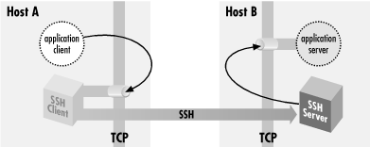
Local Port Forwarding: secure channel
$ ssh –L <LPort>:localhost:<RPort> ssh-server
("localhost" là địa chỉ của ssh-server nhìn từ ssh-server)
App. Server nằm cùng máy với SSH Server
App. Client nằm cùng máy với SSH Client
Cho phép App. Client kết nối an toàn với App. Server thông qua cổng <lport> trên máy cục bộ.
Notes:
Local forwarding allows the client to set up a "hijacker" process. This process will intercept selected application-level traffic and redirect it from an unsecured TCP connection to a secure SSH tunnel. SSH is configured to listen on selected ports. SSH grabs all traffic using a selected port and sends it through an SSH tunnel. On the other end, the SSH server sends the incoming traffic to the destination port dictated by the client application.
The following example should help clarify local forwarding. Suppose you have an e-mail client on your desktop and use it to get e-mail from your mail server through the Post Office Protocol (POP). The assigned port number for POP3 is port 110. We can secure this traffic in the following way:
The SSH client sets up a connection to the remote server.
Select an unused local port number, say 9999, and configure SSH to accept traffic from this port destined for port 110 on the server.
The SSH client informs the SSH server to create a connection to the destination, in this case mailserver port 110.
The client takes any bits sent to local port 9999 and sends them to the server inside the encrypted SSH session. The SSH server decrypts the incoming bits and sends the plaintext to port 110.
In the other direction, the SSH server takes any bits received on port 110 and sends them inside the SSH session back to the client, which decrypts and sends them to the process connected to port 9999.

Slide 85
Local Port Forwarding: Example
80
8080
22
Notes:
Câu lệnh "ssh -L 8080:localhost:80 10.0.0.1" được thư thi trên máy SSH Client
Nó có nghĩa là tạo đường hầm giữa cổng 8080 trên máy cục bộ (máy SSH Client) và cổng 80 trên máy SSH Server (10.0.0.1). Cho phép máy SSH Client có thể kết nối tới cổng 80 trên máy SSH Server (thông qua cổng 22) khi mà việc truy cập trực tiếp tới cổng 80 là bị cấm.

Slide 86
Remote Port Forwarding
Chức năng: Kết nối tới RHost:RPort sẽ được forward tới LHost:LPort (nhìn từ SSH Client)
Ứng dụng: Truy cập từ xa vào dịch vụ trong mạng nội bộ

Slide 87
Local Port Forwarding: Syntax
Cú pháp: ssh -R [BindIP:]<RPort>:<LHost>:<LPort> ssh-server
Trong đó
-R là để chỉ Remote Port Forwarding
ssh-server là máy chủ SSH
LHost:LPort là socket mà người dùng muốn truy cập từ (hoặc thông qua) SSH Server.
[BindIP:]RPort là socket mà sẽ được Forward qua kênh SSH tới LHost:LPort.

Slide 88
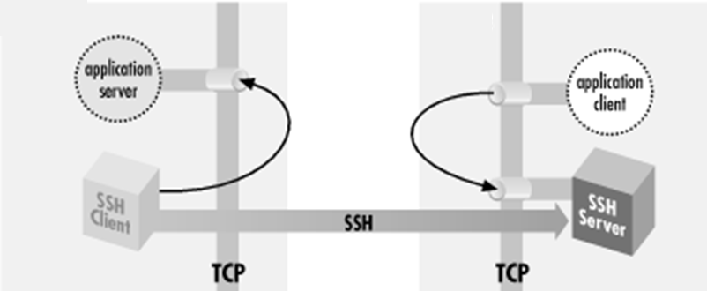
Remote Port Forwarding: LAN access
$ ssh –R <RPort>:localhost:<LPort> ssh-server
App. Server và SSH Client thuộc cùng một LAN
App. Client nằm cùng máy với SSH Server
Cho phép App. Client kết nối với App. Server thông qua cổng <rport> trên máy cục bộ

Slide 89
Remote Port Forwarding
10.0.0.1
80
8080
10.0.0.22
10.0.0.21
Notes:
Câu lệnh "ssh -R 8080:10.0.0.1:80 10.0.0.21" được thực thi trên SSH Client là máy Work Comp.
Nó có nghĩa là tạo đường hầm giữa 10.0.0.21:8080 (máy ở xa, Home Comp) và 10.0.0.1:80. Cho phép từ Home Comp truy cập tới Work Server thông qua Work Comp khi kết nối trực tiếp từ Home Comp tới Work Server bị chặn (bởi tường lửa)
Kết quả: trên máy Home Comp, nếu truy cập vào cổng 8080 cục bộ thì tương đương với việc truy cập tới cổng 80 trên Work Server (10.0.0.1).

Slide 90
Sinh viên tự nghiên cứu
Các dạng Forwarding khác
Dynamic Port Forwarding
GUI Program Forwarding
Tài liệu
https://help.ubuntu.com/community/SSH/OpenSSH/PortForwarding

Slide 91
Kết luận
SSH bao gồm một bộ giao thức, trong đó SSH-TRANS đóng vai trò giao vận cho các giao thức còn lại
SSH-TRANS tạo ra một lớp đệm an toàn bên trên TCP
Các cơ chế Port Forwarding của SSH giúp tạo đường hầm để thực thi an toàn nhiều giao thức ở tầng ứng dụng

Slide 93
Thực hành
Bài tập đã giao
Dùng wireshare để theo dõi một kết nối tới website bất kỳ có sử dụng HTTPS
Thử nghiệm Port Forwarding với SSH

